Slide 1
Pactols 2.0 version bêta test Les nouveautés
CNRS-Frantiq, septembre 2022

Slide 2
Le nouveau Pactols
Deux thésaurus :
Sujets : 12.000 concepts qui couvrent toutes les thématiques de l’archéologie depuis la Préhistoire et des sciences de l’Antiquité sous tous leurs aspects,
Lieux : 60.000 concepts sur la géographie, les lieux administratifs et les sites archéologiques.
Ils sont autonomes mais s’interrogent ensemble ou indépendamment l’un de l’autre.

Slide 3
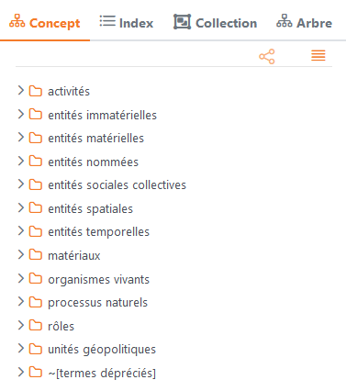
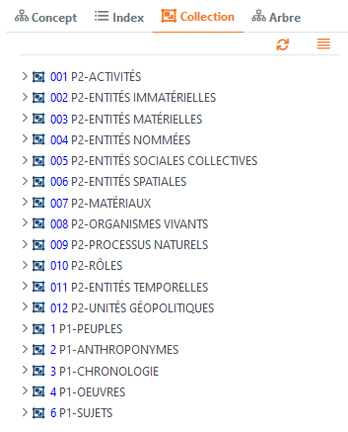
Nouvelles thématiques pour les Sujets
Une structure conceptuelle, issue du BackBone Thesaurus de DARIAH-EU, compatible avec l’ontologie du Cidoc-CRM.
12 branches hiérarchiques pour classer et organiser les 12.000 concepts Sujets.
Des concepts dépréciés parce que doublons, obsolètes ou remplacés. Ils ne sont plus utilisables pour l’indexation mais restent interrogeables.
Des collections, ou regroupements virtuels qui listent alphabétiquement les concepts :
12 pour Pactols-Sujets (préfixe P2),
6 reprennent les thématiques de la version précédente de Pactols (préfixe P1).

Slide 4
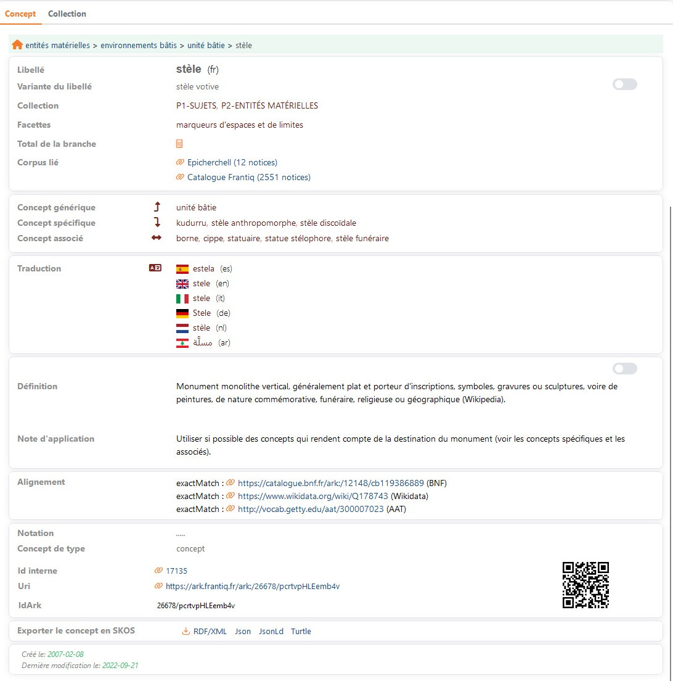
Des concepts révisés
Des libellés plus précis, désambiguïsés et sans abréviation.
Des notes, définition et note d’application, pour préciser le sens du concept et le contexte de son utilisation.
Des relations sémantiques simplifiées et étoffées :
suppression de la polyhiérarchie,
relations associatives plus nombreuses.
Des alignements multipliés sur les items de plusieurs référentiels du web :
Wikidata
GeoNames
IdRef
…

Slide 5
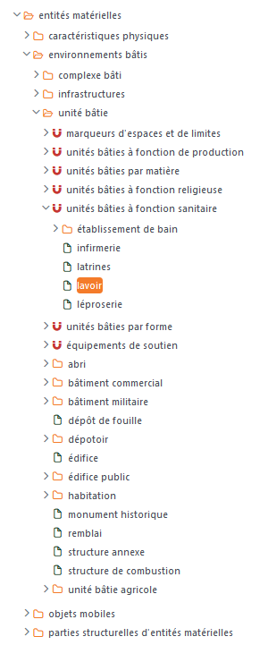
Introduction des facettes
La facette est un regroupement virtuel de concepts.
Elle peut parfois contenir des concepts venant d’autres branches pour former des regroupements thématiques.
Elle apporte une meilleure lisibilité au sein d’une branche, tout en limitant le nombre de ses niveaux hiérarchiques.
Elle ne modifie pas la relation de dépendance d’un concept par rapport à son générique.
La facette est identifiée par le signe et ne peut pas être utilisée pour indexer !

Slide 6
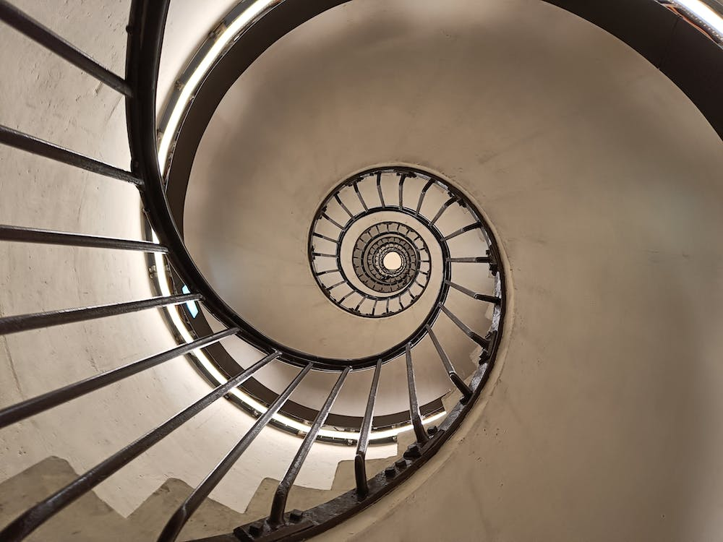
A venir…
Module de suggestion d’améliorations pour un concept.
Chargement des traductions, revues et complétées pour 4 langues européennes :
allemand, anglais, espagnol, italien.
Réorganisation des branches de Pactols-Lieux.
Étude de nouveaux concepts.
Version finale après prise en compte des retours éventuels.
Écrivez-nous : pactols@services.cnrs.fr
Photo Lorenzo Toso (Pexels.com)

